Slide 1

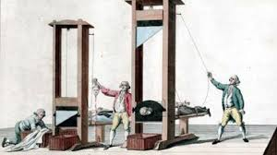
Quand les savants deviennent revolutionnaires

Slide 2
Introduction
De la « légende noire » au sacre des savants
Procès de Lavoisier (mai 1794) - Jean Baptiste Coffinhal, président du tribunal révolutionnaire : « la République n’a pas besoin de savants ! ».
Dynamisme des activités scientifiques au cours de la période révolutionnaire
Réorganisation en profondeur du monde des sciences : la révolution transforme le statut du savant, les institutions et les lieux de production des sciences, les pratiques de savoirs
Les sciences participent aux dynamiques politiques, nourrissent les discours (métaphores) et alimentent les conflits

Slide 3
Partie 1. Devenir révolutionnaires en inventant les Lumières ou… comment les savants sont devenus indispensables

Slide 4
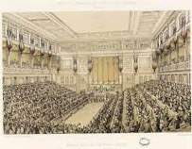
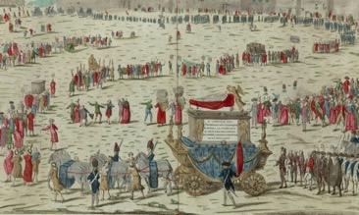
1. Légitimer la Révolution
5 mai 1789 : ouverture des Etats généraux
17 juin 1789 : les députés du Tiers se proclament « Assemblée nationale »
26 août 1789 : Déclaration des droits de l’homme et du citoyen
La promotion de la raison (contre les superstitions)
La promotion du progrès (contre l’Ancien Régime)
La promotion de la régénération (contre la décadence)
Les savants et le « gouvernement de la raison « : élite civilisatrice face à un peuple à civiliser-
Panthéonisation de Voltaire (juillet 1791)

Slide 5
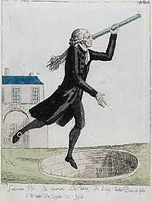
2. Les nouveaux « héros de la liberté »
Véritable culte rendu aux savants : moyen de promouvoir l’utilité sociale et le mérite contre les privilèges de la naissance et l’oisiveté des aristocrates
Jean-Sylvain Bailly (1736-1793) : académicien des sciences (1763) et lettres (1783) ; député du Tiers (Paris) ; premier président de l’Assemblée national (17 juin) ; premier à prêter serment le 20 juin ; maire de Paris (15 juillet 1789) ; club des Jacobins.

Slide 6
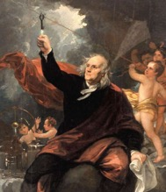
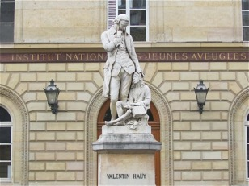
3. Les sciences et l’utopie révolutionnaire
Benjamin Franklin (1706-avril 1790)
La communication, un impératif politique
1790 : La sténographie (logographie)
1791 : Institut national des sourds-muets et des aveugles (Abbé Roch Ambroise Sicard et Valentin Haüy)

Slide 7
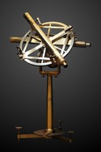
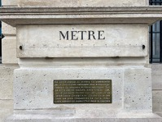
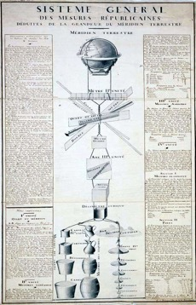
Unifier : L’aventure du mètre
Départements (15 février 1790 – 83 départements)
XVIIIe : une mesure qui « ne voyage pas » (la lieue, la toise, le pied, l’aune, la perche, la verge, la palme, la canne, le pouce, la ligne)
Commission de savants (Condorcet, Borda, Laplace, Lagrange, Monge) prône alors l’instauration du système métrique : le mètre est la dix-millionième partie du quart du méridien terrestre une référence universelle « qui puisse convenir à tous les peuples ». Pour établir la longueur du méridien, on en mesurera la portion de Dunkerque à Barcelone. L’Assemblée constituante vote le projet en mars 1791 le principe d’un système de mesure unique.
Jean-Baptiste Delambre (1749-1822)
Pierre Méchain (1744-1804)

Slide 8
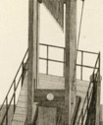
Humaniser : La guillotine.
Joseph-Ignace Guillotin (1738-1814) : député du Tiers (Paris) : membre du Comité de salubrité de l’Assemblée nationale : réforme du droit pénal (déc. 89) ; les délits de même genre seront punis par les mêmes genres de peines, quels que soient le rang et l'état du coupable », et que « la décapitation fût le seul supplice adopté et qu'on cherchât une machine qui pût être substituée à la main du bourreau ».
Loi du 6 oct. 1791 : « la peine de mort consistera dans la simple privation de la vie, sans qu'il puisse jamais être exercé aucune torture envers les condamnés » et que « tout condamné à mort aura la tête tranchée ».
L’appareil est mis au point par le chirurgien Antoine Louis (Académie de chirurgie). Un voleur, Nicolas-Jacques Pelletier, est le premier guillotiné le 25 avril 1792.

Slide 9
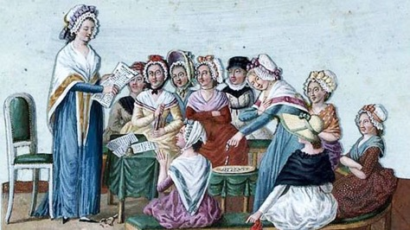
Partie 2. Réorganisations

Slide 10
La question du financement : la Nation et l’utilité des sciences
La monarchie face à la dette.
Les Académies sont-elles utiles ?
« Rapport de M. Lebrun sur toutes les parties de la dépense publique », Archives Parlementaires de 1787 à 1860 – 1ère série (1787-1799) Tom XVIII - Du 12 août au 15 septembre 1790. Paris, Librairie Administrative P. Dupont, 1884, p. 86.
« Le comité des Finances ne se permettra de proposer aucune réduction sur la dépense d’une Académie consacrée au progrès des sciences, des manufactures et des arts, qui a fait la gloire de la France et que le reste de l’Europe lui envie »
La fragilisation du mécénat

Slide 11
2. Réformes et conflits
2.1. Le temps des réformes :
Nouveau plan de constitution pour la médecine en France présenté à l’Assemblée nationale par la Société royale de médecine (Vicq d’Azyr, 1790).
Eclaircissements sur le Collège de France (Garnier, 1790).
Les « lycées » et sociétés savantes : nouveaux lieux de sociabilité
2.2. La fin du « grand homme » :
L’Observatoire de Jean-Dominique Cassini IV (1748-1845)
Le Jardin du roi - 1791 : Bernardin de Saint-Pierre (1737-1814)

Slide 12
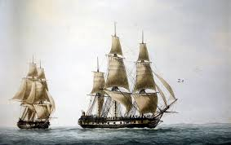
La question des temporalités : temps politique vs temps scientifique.
L’expédition maritime de d’Entrecasteaux (août 1791)… à la recherche de La Pérouse (1785).
20 avril 1792 : Assemblée législative déclare la guerre « au roi de Bohème et de Hongrie » (Empereur puis roi de Prusse)
10 août 1792 : chute de la monarchie
21 septembre 1792 : mise en place de la république et élection de la Convention nationale
1er février 1793 : déclaration de guerre au roi d’Angleterre et au stathouder de Hollande (puis Espagne en mars)

Slide 13
Partie 3. Le nouvel ordre matériel des savoirs. Confiscations et redistribution.
Le nouvel ordre des livres
2 novembre 1789 : nationalisation des biens du clergé
« Que tous les biens ecclésiastiques sont à la disposition de la nation, à la charge de pourvoir, d'une manière convenable, aux frais du culte, à l'entretien de ses ministres, et au soulagement des pauvres, sous la surveillance et d'après les instructions des provinces » (art. 1 du décret voté par l’Assemblée nationale)
Collectes, inventaires et création des dépôts littéraires
Bibliothèque nationale (rue de Richelieu : de 300 000 ouvrages et manuscrits à 800 000) et bibliothèques publiques (Arsenal)
Nouvelle ordre bibliographique
Ecole spéciales des Langues orientales (mars 1795)
Cabinet des médailles

Slide 14
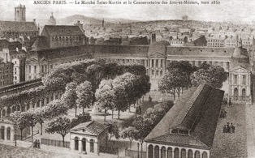
2. Le nouvel ordre des choses, outils et instruments
1792-1793 : confiscation des biens des émigrés, du Roi, des académies royales (…)
Muséum national au Louvre (1792)
1794 – confiscations et spoliations des collections (artistiques et scientifiques) des territoires occupés
Cabinets de physique
Dépôts d’instruments (physique, chimie)
Création des « cours révolutionnaires » (printemps 1794)
Création du Conservatoire national des arts et métiers (10 octobre 1794)

Slide 15


3. Le Muséum national d’histoire naturelle (10 juin 1793) : dépôt républicain et école républicaine
Le jardin sous la direction d’André Thouin (1747-1824)
Dépôt national (et international) des collections botaniques, minéralogiques, zoologiques (…).
Spécialisation : de l’histoire naturelle de Buffon aux sciences naturelles
« Régénération » et usages politiques des animaux

Slide 16
Conclusion :
9 août 1793 : suppression des académies
la mobilisation de l’an II. Les savants et la guerre.
Bataille de Fleurus, 26 juin 1794

